Slide 1

RAST TROŠKOVA ŠTETA
konstanta ili izazov…
Analiza kretanja šteta u kasko i AO osiguranju 2023–2026, uz osvrt na zdravstvena i imovinska osiguranja i na cijenu popravke vozila
DANI OSIGURANJA U BiH · Sarajevo, 2026.
Arnes Hažiosmanović
Član Uprave/Izvršni direktor
Asa Central osiguranje d.d.
www.udofbih.ba
Notes:
0:00–0:20 · Pozdrav i tema. Najavite u jednoj rečenici: troškovi šteta rastu brže od opšte inflacije, u kasku je premija to ispratila, u autoodgovornosti nije.

Slide 2
Ključni nalazi
+18,5%
Rast prosječno isplaćene štete u kasku, 2023 → 2026
+10,6%
Opšta inflacija u BiH u istom periodu
+23,2%
Poskupljenje iznosa popravke identičnih oštećenja na vozilu u četiri godine
42,7%
Kvota šteta u AO u 2026 — najviša u posmatranom periodu
U kasku je premija pratila troškove šteta — premija po vozilu +26,2%, šteta po vozilu +26,5%, kvota šteta nepromijenjena
U autoodgovornosti nije — šteta po vozilu +21,7%, premija po vozilu +12,5%. Razlika se najbolje vidi na kvoti šteta.
Podaci za 2026. obuhvataju prvih sedam mjeseci. Pokazatelji po jedinici štete i omjeri su uporedivi s punim godinama; apsolutni iznosi nisu.
2 / 20
Notes:
0:20–1:15 · Cijelo izlaganje stane u ova četiri broja. Zadržite se na posljednjem redu: razlika između kaska i AO je cijela poenta.

Slide 3
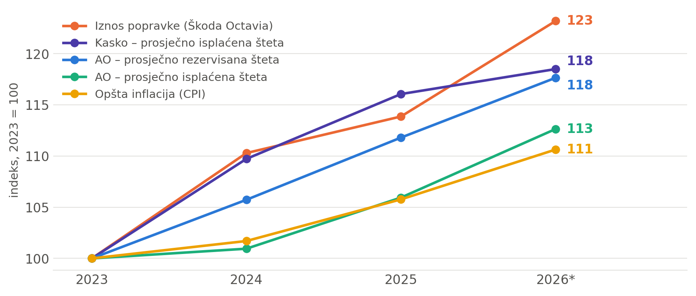
Troškovi šteta rastu brže od opšte inflacije
Kumulativno 2023 → 2026: opšta inflacija +10,6%, prosječno isplaćena šteta u kasku +18,5%, prosječno rezervisana šteta u AO +17,6%, iznos popravke +23,2%.
Opšta inflacija: BHAS, prosječne godišnje stope (2023. 6,1% · 2024. 1,7% · 2025. 4,0% · 2026. oko 4,6%). Štete: vlastita statistika. * 2026: januar–juli.
TAČKA 1 · OPŠTA INFLACIJA I RAST TROŠKOVA ŠTETA
3 / 20
Notes:
1:15–2:25 · Jedan grafikon nosi tačku 1. Žuta linija je opšta inflacija — ona nije mjerilo ni za tarifu ni za rezervisanje. Obratite pažnju da je plava linija (rezervisana šteta u AO) visoko.

Slide 4
Bez ovih pokazatelja premija nije izračun, nego pretpostavka
Pokazatelj | Kako se računa | Šta nam govori
Frekvenca šteta | broj šteta / broj osiguranih vozila | koliko se često rizik ostvaruje
Kvota šteta | štete (isplaćeni iznos šteta + promjena rezervi) / premija | koliki dio premije odlazi na štete
Prosječno isplaćena šteta | Isplaćeni iznos šteta / broj isplaćenih šteta | Stvarni iznos isplaćene štete
Prosječno rezervisana šteta | Iznos rezervisanih šteta / broj rezervisanih šteta | očekivana cijena nezavršenih šteta
Prosječna premija po vozilu | zaračunata premija / broj osiguranih vozila | cijena rizika koju naplaćujemo
Šteta po vozilu | frekvenca × prosječna šteta | stvarni trošak rizika po jednom vozilu
Frekvencu računamo na broj osiguranih vozila, a ne na broj ugovora. Izvještaji regulatora ne omogućavaju da sve ove gore navedene pokazatelje možemo analizirati.
U statistici objavljenoj na stranici Agencije za nadzor osiguranja podatak o broju osiguranih vozila nije dostupan — objavljuje se broj ugovora, iako se broj osiguranih vozila mora nalaziti na samom ugovoru. Zbog toga tržišna frekvenca nije direktno uporediva s vlastitom.
TAČKA 3 · ZNAČAJ ANALIZE PODATAKA
4 / 20
Notes:
5:20–6:15 · Prođite tabelu brzo. Zadržite se na frekvenci: računamo je na broj osiguranih vozila. Spomenite da taj podatak nedostaje u javnoj statistici Agencije, iako se nalazi na svakom ugovoru — to je konkretan prijedlog prema regulatoru, koji se ponavlja u smjernicama.

Slide 5
Kasko: raste isplaćena šteta. AO: raste rezervisana.
Dvije vrste, dva različita signala. U kasku je premija po vozilu porasla +26,2%, više od isplaćene štete (+18,5%). U AO je premija +12,5%, a rezervisana šteta +17,6% — trošak koji tek dolazi na naplatu.
Vrsta | Pokazatelj (KM) | 2023 | 2024 | 2025 | 2026* | Rast 2023→2026
Kasko | Prosječna premija po vozilu | 964 | 1.095 | 1.174 | 1.216 | +26,2%
Kasko | Prosječno isplaćena šteta | 2.485 | 2.726 | 2.883 | 2.944 | +18,5%
Kasko | Prosječno rezervisana šteta | 2.677 | 2.621 | 2.784 | 2.725 | +1,8%
AO | Prosječna premija po vozilu | 337 | 360 | 371 | 379 | +12,5%
AO | Prosječno isplaćena šteta | 2.796 | 2.822 | 2.962 | 3.149 | +12,6%
AO | Prosječno rezervisana šteta | 7.222 | 7.635 | 8.074 | 8.496 | +17,6%
Zašto je to važno: rezervisana šteta je procjena troška koji je već nastao, ali još nije plaćen. Po mom mišljenju osiguravači imaju preoptimističan način rezervisanja šteta
* 2026: januar–juli. Premija po vozilu = zaračunata premija / broj osiguranih vozila.
TAČKA 2 · RAST TROŠKOVA PO VRSTAMA OSIGURANJA
5 / 20
Notes:
2:25–3:20 · Ne čitajte tabelu. Uzmite dva reda: prosječno isplaćena u kasku i prosječno rezervisana u AO. Poenta je u okviru ispod tabele.

Slide 6
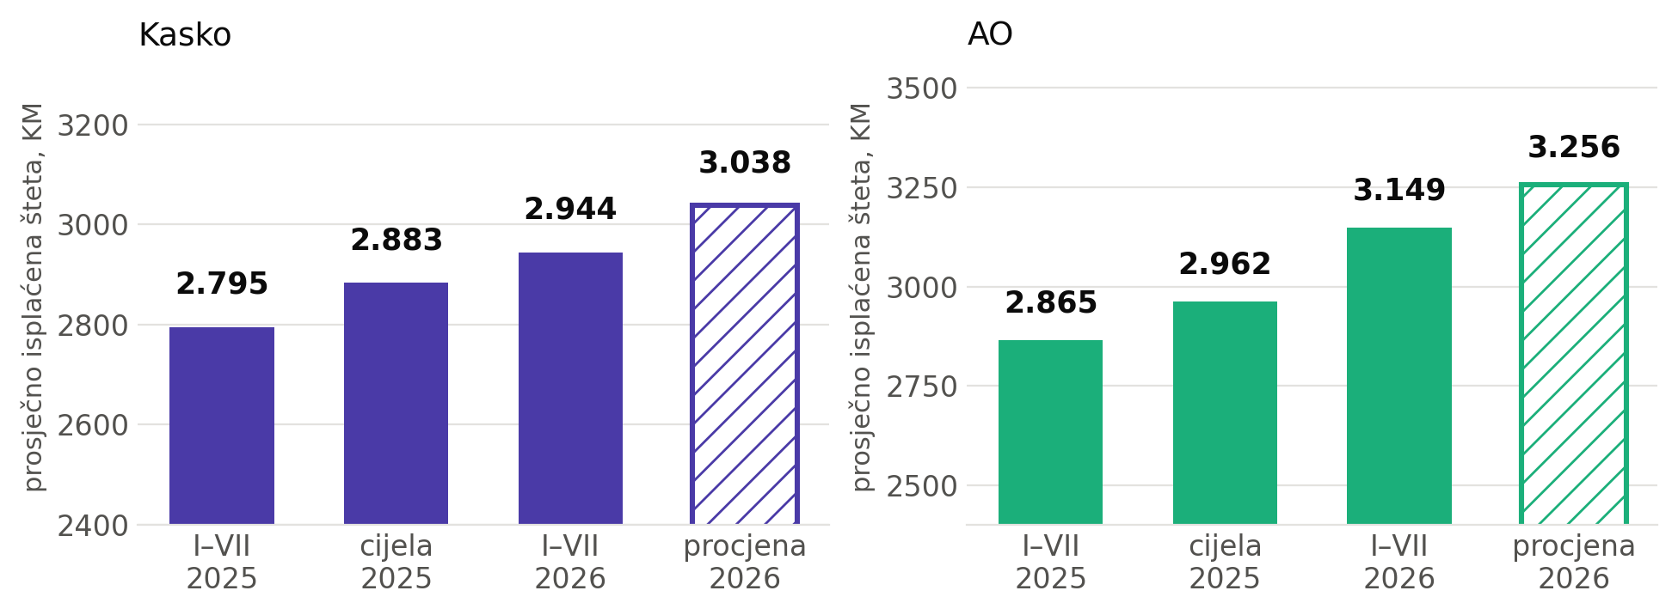
Prvih sedam mjeseci 2026. već su iznad cijele 2025.
U 2025. je prosječno isplaćena šteta u posljednjih pet mjeseci podigla godišnji prosjek za oko 3%. Ako se taj obrazac ponovi, godišnji prosjek 2026. biće oko 3.038 KM u kasku i 3.256 KM u AO.
Zaključak: prosječno isplaćena šteta u prvih sedam mjeseci 2026. veća je za 5,4% u kasku i 9,9% u AO nego u istom periodu 2025. Šrafirani stupac je procjena — dobijena primjenom sezonskog obrasca iz 2025. na ostvarenje prvih sedam mjeseci 2026.
TAČKA 2 · RAST TROŠKOVA PO VRSTAMA OSIGURANJA
6 / 20
Notes:
3:20–4:20 · Ovo je najsvježiji podatak koji imate i vrijedi ga naglasiti. Redoslijed: prvih sedam mjeseci 2025, pa cijela 2025 — vidi se da druga polovina godine diže prosjek. Zatim prvih sedam mjeseci 2026, koji su već iznad cijele prošle godine. Šrafirani stupac je procjena, recite to izričito.

Slide 7
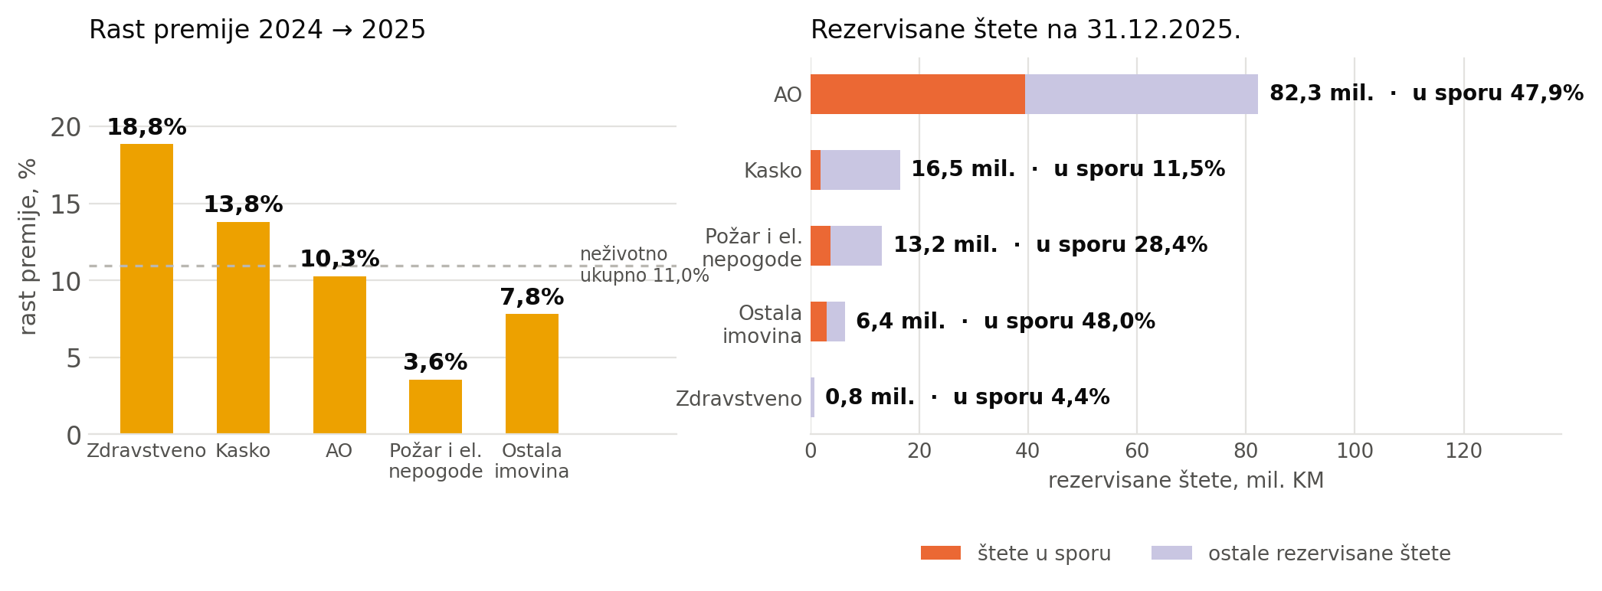
Tržište u 2025: gdje raste premija, a gdje stoje rezerve
Premija neživotnih osiguranja +11,0%, ali AO samo +10,3% — ispod prosjeka tržišta. Istovremeno AO nosi 63,6% svih rezervisanih šteta, a gotovo polovina njih (47,9%) je u sporu.
Društva sa sjedištem u FBiH. Ukupno rezervisano 129,4 mil. KM, od čega je u sporu 51,6 mil. KM ili 39,8%; AO čini 76,4% svih rezervisanih šteta u sporu. Izvor: Agencija za nadzor osiguranja FBiH, Bilten za 2025. (Tabele 3.2. i 9.3).
TAČKA 2 · RAST TROŠKOVA PO VRSTAMA OSIGURANJA
7 / 20
Notes:
4:20–5:20 · Ovo su najnoviji zvanični podaci tržišta. Lijevo: premija je u 2025. korigovana najviše tamo gdje raste broj šteta (zdravstveno +18,8%), a najmanje u AO — ispod prosjeka tržišta. Desno: gotovo polovina rezervisanih šteta u AO je u sporu. To su dva lica istog problema.

Slide 8
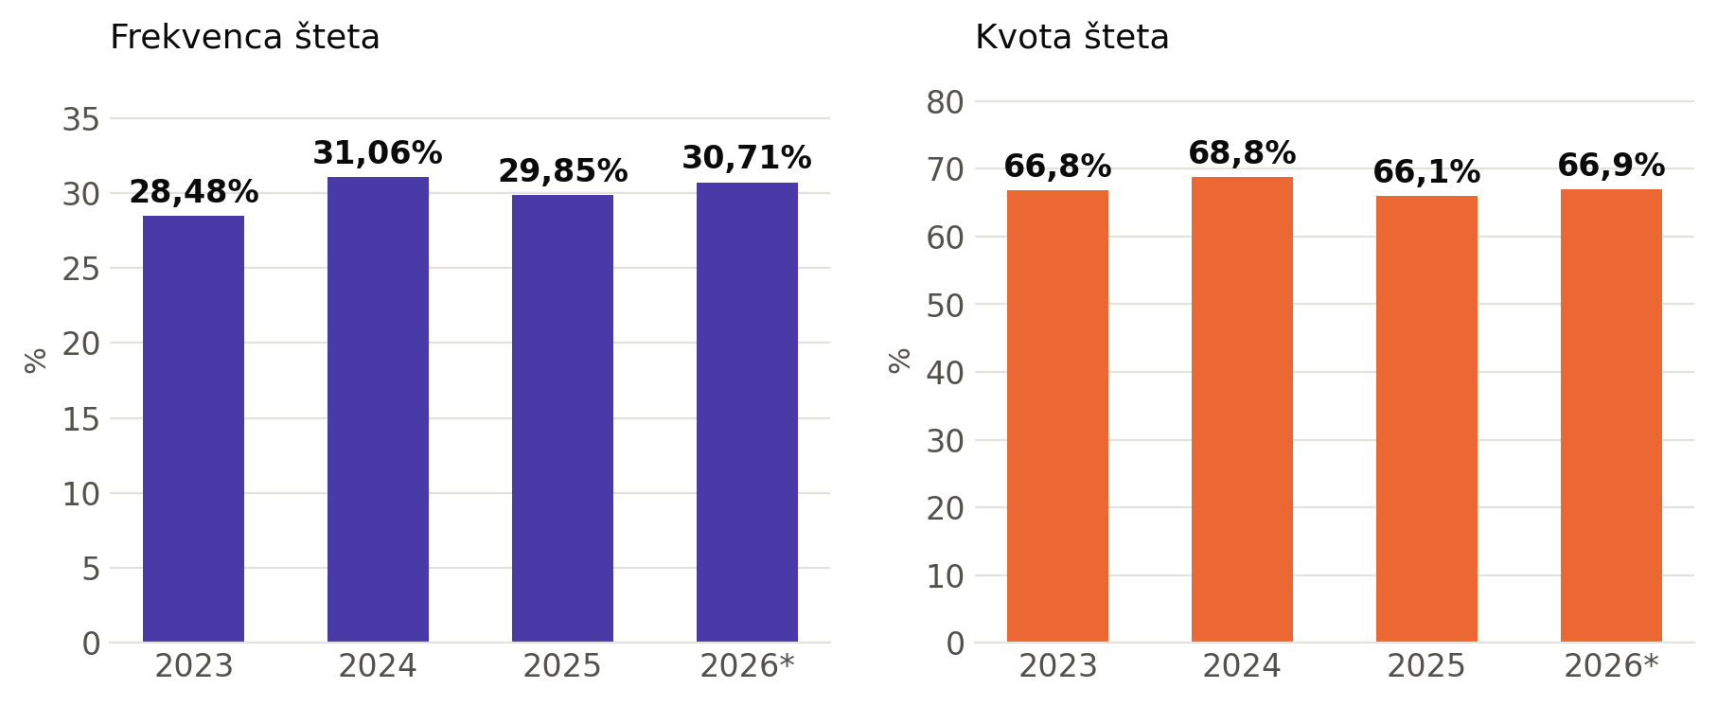
Kasko: skoro svaka treća polica završi štetom
Frekvenca je porasla sa 28,48% na 30,71%, a kvota šteta je ostala stabilna oko 67%. Stabilna kvota nije posljedica mirnih šteta, nego korekcije premije.
Frekvenca = broj šteta / broj osiguranih vozila. * 2026: januar–juli.
TAČKA 4 · KASKO OSIGURANJE
8 / 20
Notes:
6:15–7:10 · Dva panela, dvije rečenice. Lijevo: učestalost raste. Desno: kvota ipak miruje. Postavite pitanje naglas — zašto? — i pređite dalje.

Slide 9
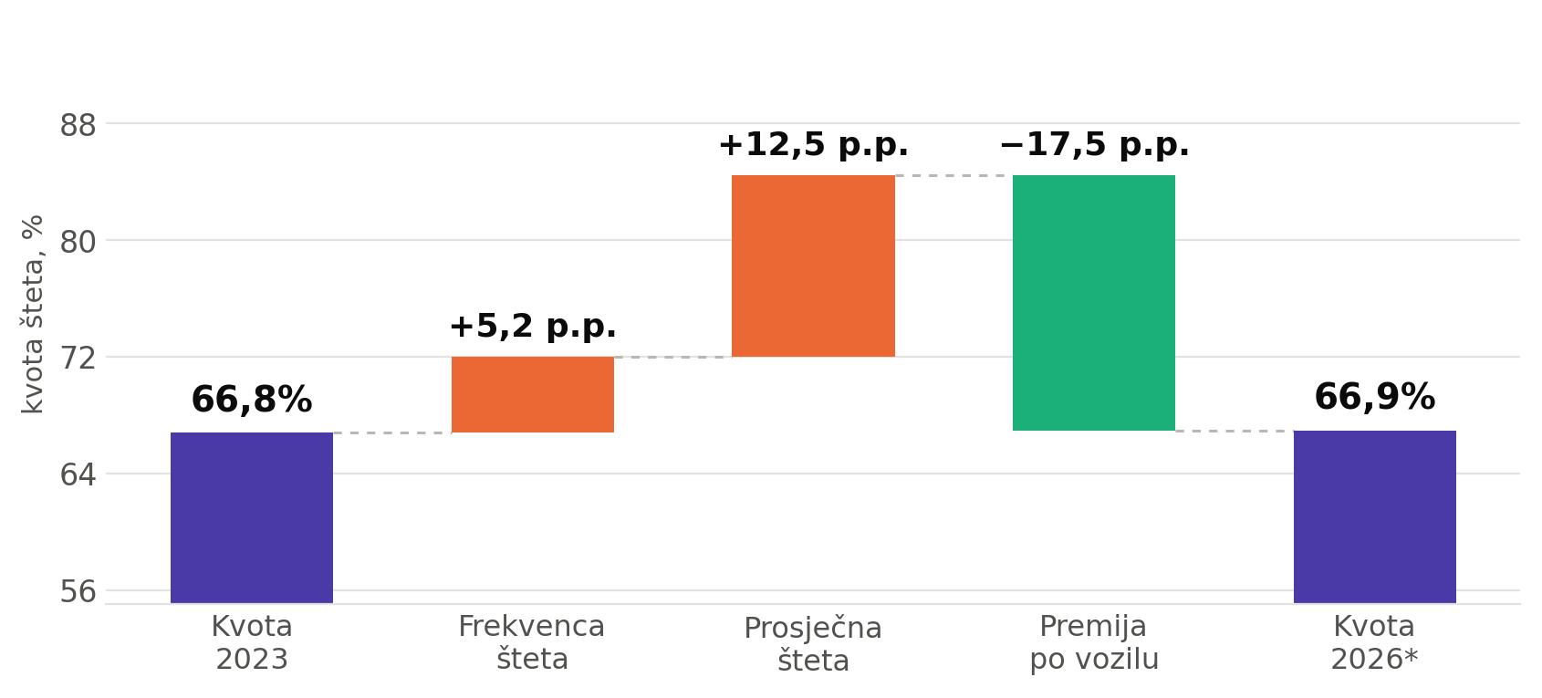
Kasko: šta je stvarno pomjerilo kvotu šteta
Frekvenca i visina štete zajedno su podigle kvotu za 17,7 postotnih poena. Korekcija premije vratila ju je na polaznu vrijednost — to je cijeli rezultat.
Multiplikativna dekompozicija kvote šteta na frekvencu, prosječnu štetu i premiju po vozilu; doprinosi su izraženi u postotnim poenima kvote, redom primjene. Definicije u prilogu. * 2026: januar–juli.
TAČKA 4 · KASKO OSIGURANJE
9 / 20
Notes:
7:10–8:20 · Najvažniji slajd u prvom dijelu. Vodite ih stupac po stupac: 66,8 — gore za frekvencu — gore za visinu štete — dolje za premiju — i nazad na 66,9.

Slide 10
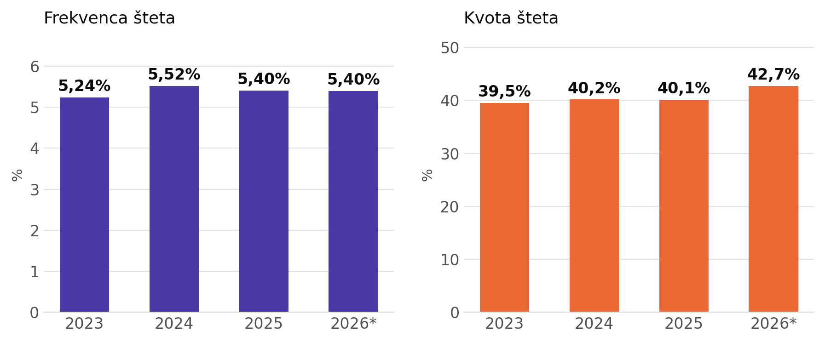
AO: frekvenca miruje, ali kvota šteta raste
Frekvenca 5,24% → 5,40%, a kvota šteta sa 39,5% na 42,7%. Prosječno rezervisana šteta je 8.496 KM — 2,7 puta viša od isplaćene i raste +17,6%.
Frekvenca = broj šteta / broj osiguranih vozila. * 2026: januar–juli.
TAČKA 5 · AUTOODGOVORNOST
10 / 20
Notes:
8:20–9:15 · Ogledalo prethodnog slučaja. Frekvenca mirna, kvota raste — uzrok je isključivo cijena štete. Spomenite rezervisanu štetu: najava sudskih sporova i skupljih nematerijalnih šteta.

Slide 11
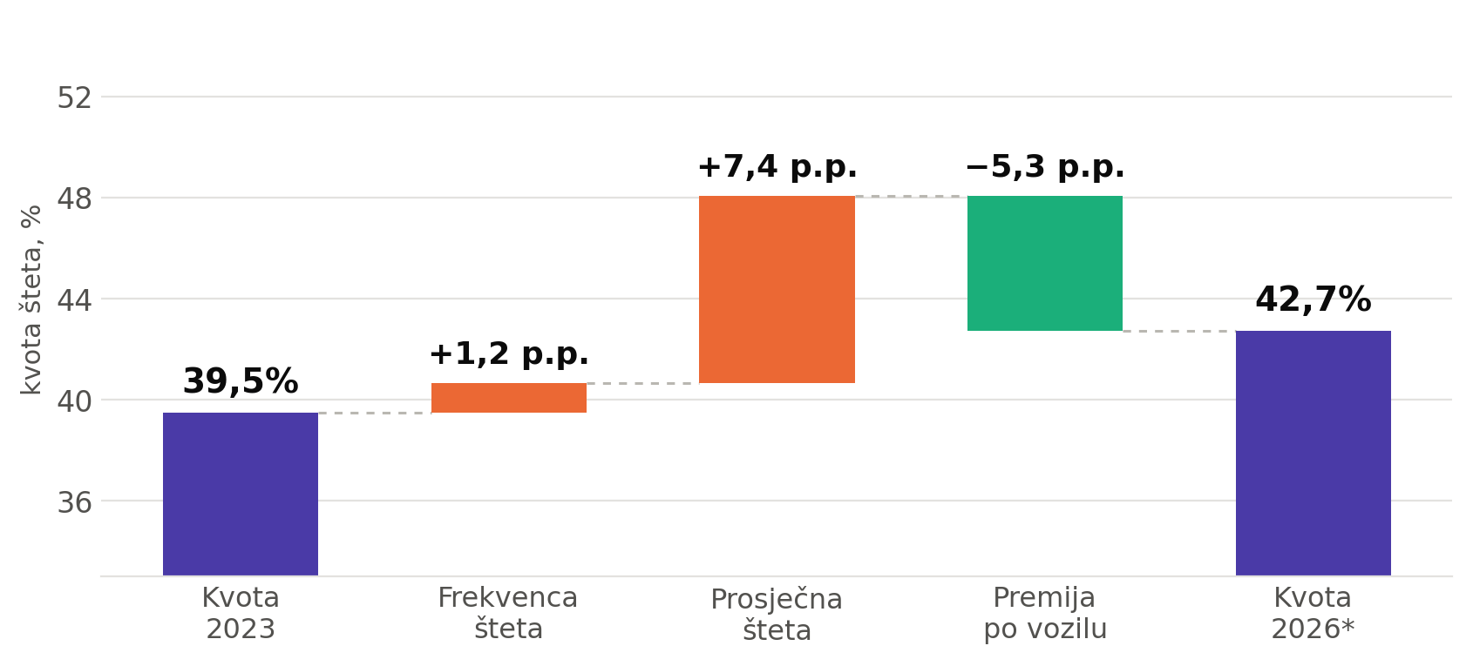
AO: premija pokriva samo dvije trećine rasta štete
Visina štete je podigla kvotu za 7,4 postotna poena, a korekcija premije vratila je samo 5,3. Razlika od 3,2 postotna poena trajno je ugrađena u rezultat — i seli se u rezerve: na 31.12.2025. čak 47,9% rezervisanih šteta u AO je u sporu.
Multiplikativna dekompozicija kvote šteta na frekvencu, prosječnu štetu i premiju po vozilu; doprinosi su izraženi u postotnim poenima kvote, redom primjene. Definicije u prilogu. * 2026: januar–juli.
TAČKA 5 · AUTOODGOVORNOST
11 / 20
Notes:
9:15–10:20 · Isti dijagram kao za kasko — to olakšava poređenje. U kasku je zeleni stupac bio duži od narandžastog; ovdje je kraći. Cijela razlika između dvije vrste stane u tu jednu sliku.

Slide 12
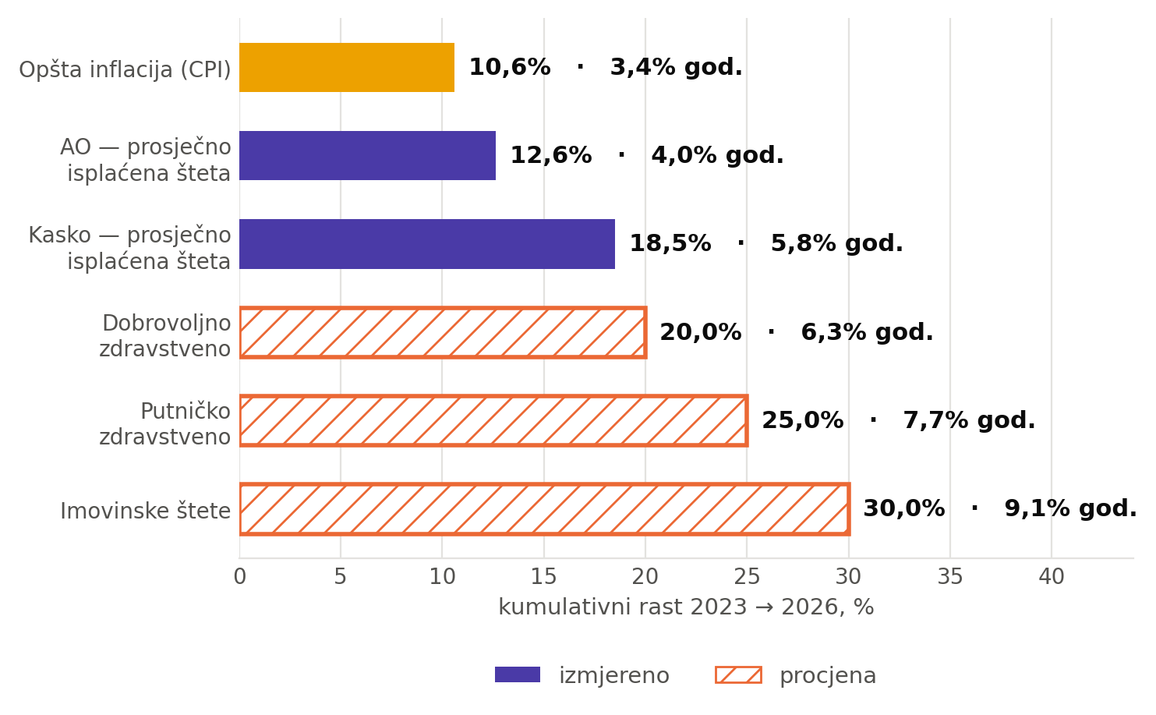
Procjena rasta šteta: zdravstveno i imovina
Izvještaji regulatora ne daju podatke o štetama za ove vrste osiguranja. Procjena je izvedena iz analize šteta vlastitog portfelja, 2023 → 2026.
Dobrovoljno zdravstveno · +20%
Cijene specijalističkih pregleda i dijagnostike rastu brže od opšte inflacije — CPI zdravstvo: +3,1% (2023), +6,0% (2025), +6,3% (mart 2026) — uz sve veću učestalost korištenja.
Putničko zdravstveno · +25%
Šteta se plaća po cijeni zdravstvene usluge u zemlji liječenja. Domaći osiguravač na tu cijenu nema gotovo nikakav uticaj.
Imovinske štete · +30%
Sanacija zavisi od cijene građevinskog materijala i sata rada — CPI stanovanje i režije: +7,4% (2023), +2,2% (2025), +9,4% (mart 2026).
Zajednička crta sve tri vrste: cijenu štete određuje neko izvan osiguranja — zdravstvena ustanova, klinika u inostranstvu ili građevinsko tržište. Za razliku od šteta na vozilima, ovdje nema mreže ugovorenih servisa kojom bi se trošak mogao kontrolisati.
Procjena rasta prosječne štete — vlastita analiza portfelja. Izmjereni podaci: BHAS (CPI) i vlastita statistika kasko i AO, 2023 → 2026 (januar–juli).
PROCJENA RASTA ŠTETA PO VRSTAMA
12 / 20
Notes:
Recite izričito da su tri donje vrijednosti vaša procjena, a ne izmjereni podatak — šrafirani stupci. Poenta je u okviru na dnu: kod ove tri vrste cijenu štete određuje neko izvan osiguranja.

Slide 13
Zašto štete poskupljuju
Rast troška štete nije rezultat promjene jedne okolnosti, nego više njih koji djeluju istovremeno — i nijedna okolnost nije privremena.
Cijena rezervnih dijelova
+23,8% u tri godine na istoj kalkulaciji. Očekivani godišnji rast oko 10%.
Cijena sata rada
Manje promjene do sredine 2025. Poslije toga primjetan znatan rast cijene sata rada. Očekivana cijena sata rada za 4 godine 120–150 KM.
Tehnološka složenost vozila
Senzori, kamere i asistencijski sistemi: i mala oštećenja traže zamjenu skupih sklopova i kalibraciju istih.
Korekcija advokatske tarife
Podiže trošak štete i stimuliše sudsko rješavanje. Na 31.12.2025. u AO je 47,9% rezervisanih šteta u sporu.
Struktura osiguranih vozila
Sve više vozila veće snage. Veći kilovati znače skuplje dijelove i teže posljedice sudara.
Starosna struktura voznog parka
Novija vozila: sve veći broj vozila se popravlja u ovlaštenim servisima
Skuplje štete zelene karte
Naknade i troškovi obrade u EU rastu brže od domaćih, a obračunavaju se po pravu mjesta nastanka štete.
Povećanje nematerijalne štete
U skladu sa Zakonom o obaveznim osiguranjima u saobraćaju svake godine se povećava naknada nematerijalne štete.
Zdravstvene i imovinske štete
Povećanje cijena specijalističkih pregleda u BiH i izvan BiH, rast cijena rada i ostalih troškova za sanaciju imovinskih šteta.
Dodatni faktor: Sve masovnija pojava Kineskih vozila na tržištu— niža nabavna cijena vozila obara premiju kaska, dok su dijelovi znatno skuplji. Kombinacija koja pogoršava kvotu s obje strane.
RAZLOZI RASTA TROŠKOVA ŠTETA
13 / 20
Notes:
10:20–11:20 · Ne čitajte svih osam. Imenujte ih redom, a razvijte tri: cijenu sata rada, advokatsku tarifu i strukturu voznog parka. Zatvorite dodatnim faktorom u okviru.

Slide 14
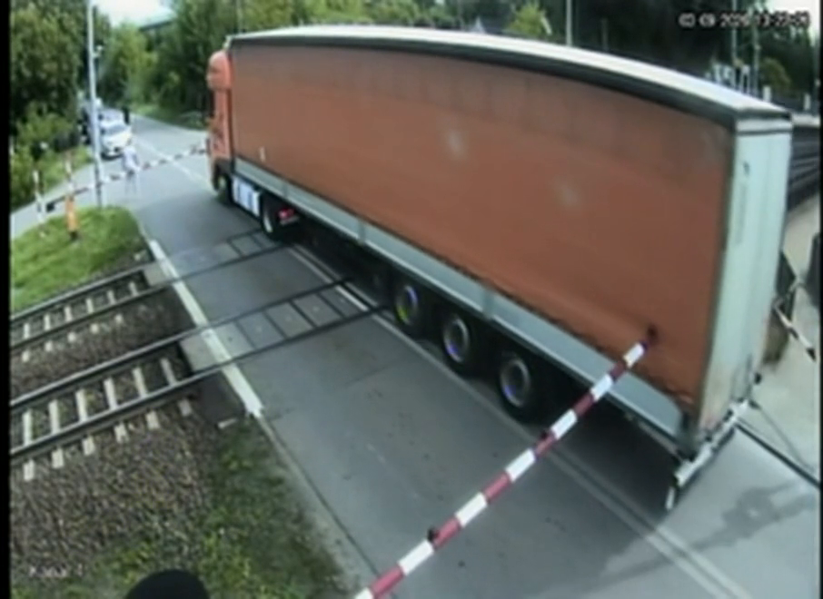
Kada jedna šteta pojede premiju više hiljada polica
Kompletna prezentacija je analizirala prosjek tržišta. Međutim, vrlo bitno je da osiguravači prate, analiziraju, kvantifikuju „velike“ štete.
Šta ovakav događaj znači za osiguravača
▪ Jedan događaj, više osnova: šteta na vozilu i teretu, šteta na vozu i infrastrukturi, tjelesne povrede putnika, izgubljena zarada, čišćenje terena, obrađivačka provizija ino partnera....
▪ Nematerijalne štete i eventualni sudski postupci — dio troška se plaća godinama, uvećan za kamate.
▪ Obračun ide po pravu mjesta nastanka štete, po cijenama tog tržišta.
▪ Takva šteta godinama stoji u rezervama.
Snimak sa željezničkog prijelaza, izvor: Polskie Linie Kolejowe S.A. Klip traje 24 sekunde, bez zvuka.
RAZLOZI RASTA TROŠKOVA ŠTETA
14 / 20
Notes:
11:20–12:10 · Pustite klip (24 s) i ćutite dok traje. Nakon udara jedna rečenica: ovo je jedna šteta koja u rezervama stoji koliko i premija nekoliko hiljada polica.

Slide 15
Isto vozilo, ista oštećenja, 1.731 KM skuplja popravka
Popravka Škode Octavie 2023. godište: 7.463 → 9.194 KM za tri godine, odnosno +23,2% — više nego dvostruko u odnosu na opštu inflaciju (+10,6%).
Pozicija | 2023 | 2024 | 2025 | 2026 | Rast 2026/2023
Vrata | 1.693 | 1.969 | 2.004 | 2.080 | +22,9%
Vjetrobransko staklo | 681 | 755 | 770 | 828 | +21,5%
Obloga branika | 858 | 929 | 1.000 | 1.071 | +24,9%
Far | 2.151 | 2.460 | 2.572 | 2.683 | +24,7%
Rad | 1.755 | 1.755 | 1.755 | 2.106 | +20,0%
Potrošni materijal | 325 | 364 | 397 | 425 | +30,8%
UKUPNO POPRAVKA | 7.463 | 8.231 | 8.498 | 9.194 | +23,2%
Iznosi u KM, prema kalkulaciji popravke za identičan obim oštećenja. Cijena sata rada bila je nepromijenjena od 2023. do 2025., a u 2026. korigovana za 20%.
TAČKA 6 · IZNOS POPRAVKE
15 / 20
Notes:
12:10–13:05 · Slajd koji auditorij pamti, jer je konkretan. Pokažite zadnji red, pa 'Potrošni materijal +30,8%' i 'Rad +20%'.

Slide 16
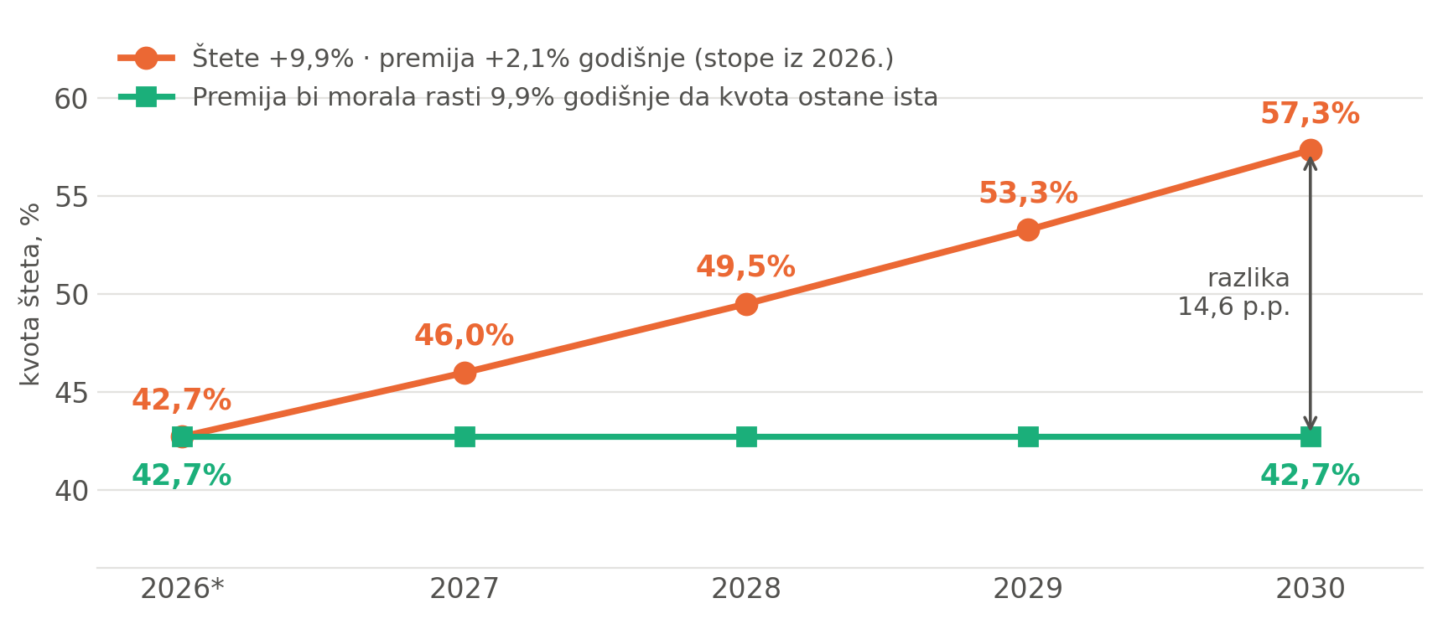
Ako se stope iz 2026. nastave, kvota u AO je 57%
U prvih sedam mjeseci 2026. prosječno isplaćena šteta u AO raste 9,9%, a premija po vozilu 2,1%. Razlika od 7,8 postotnih poena godišnje ne nestaje sama — ona se svake godine ugrađuje u kvotu.
Da bi kvota ostala na 42,7%, premija bi morala rasti istih 9,9% godišnje. Pri stopama koje su već ostvarene u 2026., kvota šteta u AO u 2030. iznosi 57,3% — 14,6 postotnih poena više nego danas.
Projekcija uz konstantnu frekvencu i produženje stopa ostvarenih u prvih sedam mjeseci 2026. Ilustrativna analiza osjetljivosti, ne prognoza.
TAČKA 7 · OČEKIVANA KRETANJA
16 / 20
Notes:
Ovo je scenarij izveden iz onoga što je već ostvareno u 2026, a ne iz pretpostavke. Zato je jači od sljedećeg slajda: ne pitamo šta bi bilo ako, nego šta slijedi ako se ništa ne promijeni.

Slide 17
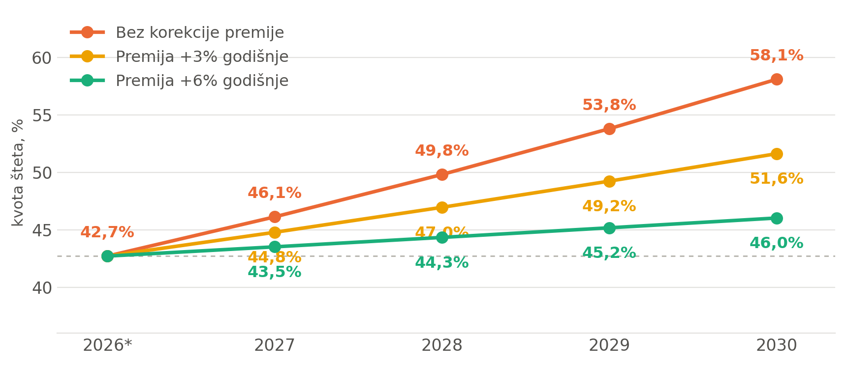
Bez korekcije premije kvota u AO ide prema 58%
Projekcija uz rast prosječne štete od 8% godišnje i nepromijenjenu frekvencu. Ni korekcija premije od 6% godišnje ne zadržava kvotu na današnjem nivou.
Pretpostavke: prosječna šteta +8,0% godišnje (u skladu s najavljenim rastom cijena dijelova preko 10%, korekcijom sata rada i izmjenom advokatske tarife), frekvenca konstantna na 5,40%, polazna kvota 42,7%. Ilustrativna analiza osjetljivosti, ne prognoza.
TAČKA 7 · OČEKIVANA KRETANJA
17 / 20
Notes:
13:05–13:55 · Naglasite da je ovo analiza osjetljivosti, a ne prognoza. Poruka: pri rastu štete od 8% godišnje ni korekcija premije od 6% nije dovoljna — kvota i tada ide na 46%.

Slide 18
Rast troškova šteta se ne rješava „rezanjem“ šteta
Umanjenje osnovane štete ne smanjuje trošak. Samo ga odgađa i uvećava za kamate, sudske i advokatske troškove.
Pogrešan pristup
✕ Sistemsko umanjivanje osnovanih odštetnih zahtjeva
✕ Odugovlačenje likvidacije radi odgađanja isplate
✕ Podrezervisanost radi ljepšeg tekućeg rezultata
✕ Premija određena prema konkurenciji, a ne prema stvarnom procijenjenom riziku
Posljedica: gubitak povjerenja tržišta, rast broja sudskih sporova, veći ukupan trošak štete uvećan za kamate, sudske i advokatske troškove.
Ispravan pristup
✓ Praćenje adekvatnosti premije u odnosu na štetu po vozilu
✓ Redovna procjena očekivane frekvence i prosječne štete
✓ Brža i kvalitetnija obrada šteta — manje sporova
✓ Realno rezervisanje i praćenje razvoja rezervi
✓ Kontrola troška popravke kroz mrežu servisa i nabavku dijelova
Posljedica: stabilna kvota šteta, predvidiv rezultat i zadržano povjerenje osiguranika.
TAČKA 8 · UPRAVLJANJE RASTOM TROŠKOVA ŠTETA
18 / 20
Notes:
13:55–14:35 · Lijevu kolonu pročitajte brzo, desnu polako. Rečenica koju treba izgovoriti doslovno: rezanje šteta ne smanjuje trošak, nego ga odgađa i poskupljuje.

Slide 19
Zaključak i prijedlog smjernica
U kasku je premija pratila troškove šteta, u autoodgovornosti nije. Šest koraka koji iz toga slijede:
1
Pratiti se u odnosu na tržište
Osiguravači svoje osnovne pokazatelje šteta moraju pratiti u odnosu na cjelokupno tržište, prateći trend rasta i razvoja šteta, ali sa znatno većim pogledom na budućnost i prognozirana kretanja.
2
Proširiti statistiku Agencije
Kod kasko rezultata prikazivati i broj osiguranih vozila pored broja ugovora, tražiti precizniju dostavu podataka, prikazivati sve vrste i podvrste osiguranja te razdvojiti kasko po vrstama vozila: putnička, teretna (do 1 t i preko 1t), autobusi, radna vozila ....
3
Analizirati rast premije
Detaljnije analizirati rast premije osiguranja i utvrditi da li je posljedica promjene strukture - snage vozila ili drugih okolnosti.
4
Provjeriti adekvatnost premije
Analizirati adekvatnost premije spram rasta troškova šteta, uzimajući u obzir očekivanu kvotu šteta.
5
Racionalizovati obradu šteta
Upravljanjem štetama, razvojem digitalizacije i boljom komunikacijom sa oštećenicima — radi jačanja povjerenja u industriju osiguranja i stabilnosti poslovanja.
6
Pratiti razvoj rezervi
Pratiti rezervisane štete po godištima nastanka: rast troška prvo se pojavi u rezervama, a tek godinu ili dvije kasnije u isplatama.
TAČKA 9 · ZAKLJUČAK I SMJERNICE
19 / 20
Notes:
14:35–15:00 · Idite tačku po tačku, ne čitajući ih doslovno. Druga tačka je jedina upućena Agenciji — zadržite se na njoj sekundu duže. Zatim pređite na slogan i završite njime.

Slide 20
Osiguranje je industrija koja danas određuje cijenu nečega što će možda biti plaćeno za godinu, dvije ili deset godina.
Zato inflacija za nas nije samo makroekonomski podatak. Ona je rizik da današnja premija sutra više neće biti dovoljna da ispuni obećanje koje smo dali osiguraniku.
20 / 20
Notes:
Izgovorite ga polako i završite. Ne dodajte ništa poslije.

Slide 21
Metodologija i izvori
Metodologija
▪ Kasko i AO: vlastita statistika šteta i osiguranih vozila, 2023–2026. Podaci za 2026. obuhvataju prvih sedam mjeseci; omjeri i pokazatelji po jedinici štete uporedivi su s punim godinama, apsolutni iznosi nisu.
▪ Frekvenca = broj šteta / broj osiguranih vozila. Jedna polica u posmatranom portfelju pokriva jedno vozilo.
▪ Kvota šteta = štete (isplaćene uvećane za promjenu rezervi) / zaračunata premija. Prosječna šteta = te štete podijeljene brojem šteta.
▪ Dekompozicija kvote je multiplikativna, po redoslijedu: frekvenca → prosječna šteta → premija po vozilu; doprinosi su izraženi u postotnim poenima kvote.
▪ Zdravstveno i imovinska osiguranja: zvanična statistika tržišta. Broj i iznos riješenih šteta po vrstama posljednji put su objavljeni za 2023. (tržište BiH); za 2025. je iz biltena FBiH raspoloživa premija po vrstama i rezervisane štete po vrstama, ali ne i riješene štete po vrstama.
▪ Projekcije (prosječna šteta 2026. i kvota u AO do 2030.) su ilustrativne analize osjetljivosti, ne prognoze.
Izvori
▪ Agencija za statistiku BiH (BHAS) — Indeks potrošačkih cijena u BiH, godišnji bilteni 2023. i 2025., te mjesečna saopćenja za 2026.
▪ Agencija za osiguranje u BiH — Statistika tržišta osiguranja, godišnji bilteni 2023. i 2024.
▪ Agencija za nadzor osiguranja Federacije BiH — Bilten za 2025. godinu: premija po vrstama osiguranja (Tabela 3.2) i rezervisane štete po vrstama sa udjelom šteta u sporu na 31.12.2025. (Tabela 9.3).
▪ Vlastita statistika šteta i osiguranih vozila za kasko i autoodgovornost, 2023–2026, uključujući prilog za prvih sedam mjeseci 2025. i 2026.
▪ Kalkulacija popravke vozila Škoda Octavia 2023. godište, za identičan obim oštećenja, 2023–2026.
▪ Videozapis sa željezničkog prijelaza: Polskie Linie Kolejowe S.A.
Jedno odstupanje u izvornoj tabeli ispravljeno je u analizi: broj isplaćenih šteta u kasku za 2025. iznosi 25.345, a ne 24.345 kako je upisano u ćeliji.
PRILOG · REZERVNI SLAJDOVI
PRILOG

Slide 22
Hvala na pažnji
Pitanja i diskusija
Dani osiguranja u BiH · Sarajevo, 2026.

